Slide 1

EfficientDet
㈜롯데정보통신 프로젝트 교육생
홍인화

Slide 2
목차
01 서론
02 BiFPN
03 weight feature fusion
04 EfficientDet Architecture
05 EfficientNet – Compound Scaling Method
06 EfficientDet – heuristic Compound Scaling
07 Experiment
08 Ablation Study
09 image classification

Slide 3
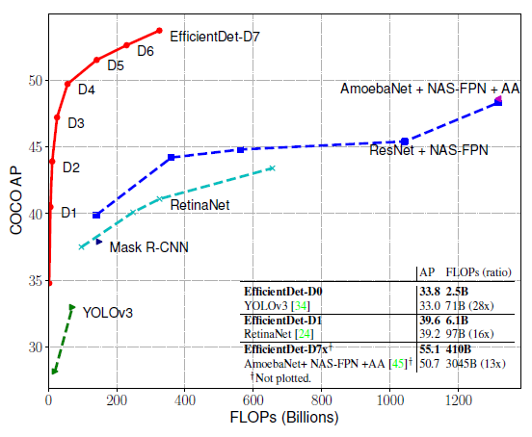
01 서론
Notes:
객체탐지는 점점 더 비싸지고 있습니다. 여태까지의 모델은 가벼운 모델로 정해지고 있습니다 하지만 mobilenet device부터 데이터센터까지 인풋 해상도는 다릅니다 .그래서 비싼만큼 리소스 제약에 스펙트럼이 넓어야합니다.

Slide 4
01 서론
1. Efficient multi-scale feature fusion
- 대부분 이전 모델들은 구별없이 간단히 더한다.
- 그러나 일반적으로 feature들은 다르게 출력에 기여합니다.
2. Model Scaling
- EfficientNet에서 영감을 얻은 저자는 모든 백본, 피처 네트워크, 박스 / 클래스 예측 네트워크에 대한 해상도 / 깊이 / 폭을 함께 확장하는 객체 감지기를위한 복합 스케일링 방법을 제안합니다

Slide 5
01 서론
BiFPN, weighted bidirectional feature network
+
New compound scaling method
+
One-stage detector
EfficientDet

Slide 6
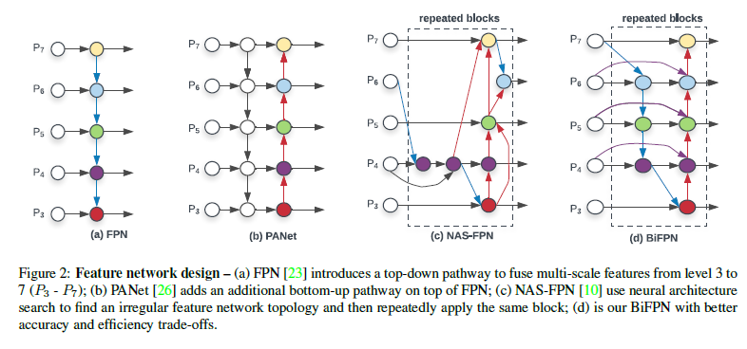
02 BiFPN
Notes:
이는 skip connection, top-down, cnn forward 에서 생성되는 피라미드 구조를 합친 형태이다.
forward 에서 추출된 의미 정보들을 top-down 과정에서 업샘플링하여 해상도를 올리고
forward에서 손실된 지역적인 정보들을 skip connection 으로 보충해서 스케일 변화에 강인하게 되는 것이다.

Slide 7
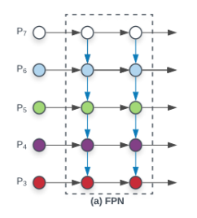
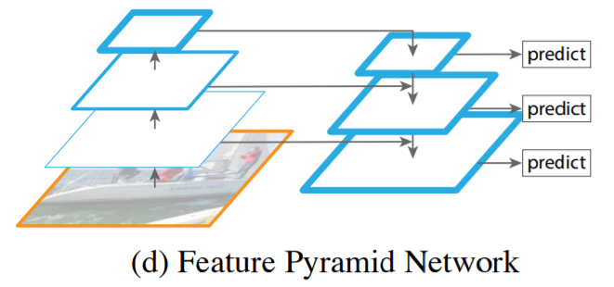
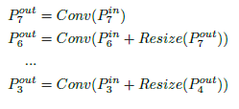
02 BiFPN

Slide 8
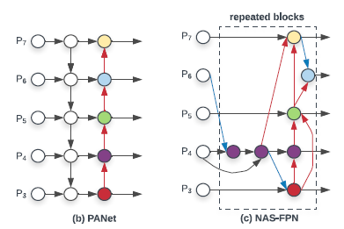
02 BiFPN
PANET은 FPN은 bottom up을 더한 구조이다 .
NAS-FPN은 neural architecture search을 통해 GPU로 계산한 architecture 이다.
cross scale feature network
- 크기가 다른 스케일의 feature을 합친다.
Notes:
여기서 성능을 더 높이기 위해 bottom up을 추가 하여 성능을

Slide 9
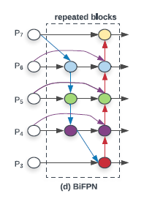
02 BiFPN
1. 첫단은 conv만 하기때문에 fusion하지않는 첫단은 스킵한다.
2. input feature을 output에 fusion한다.
3. 이 bottom-up, top-down 이 구조를 여러 번 반복한다.
이것이 1개의 레이어이다.
Notes:
Panet 은nas-fpn과 fpn보다 효능이 좋았다.

Slide 10
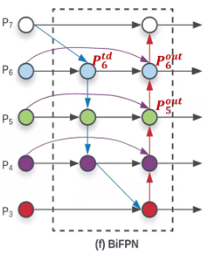
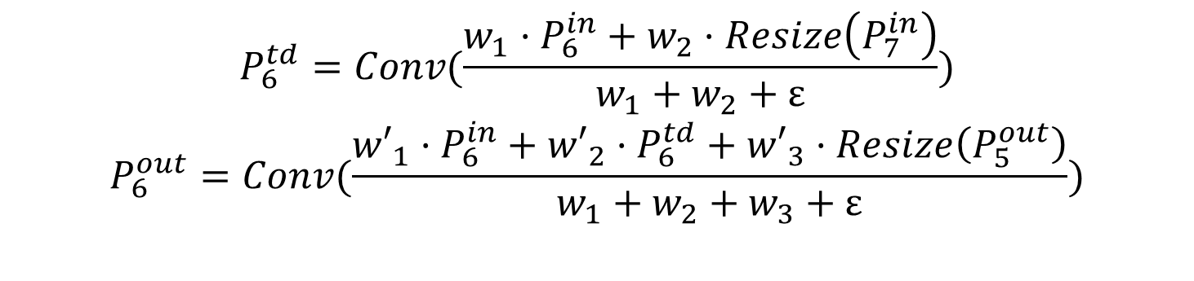
02 BiFPN
$$P_{6}^{td}=Conv(\frac{w_{1}·P_{6}^{in}+w_{2}·Resize\left(P_{7}^{in}\right)}{w_{1}+w_{2}+ε})$$
$$P_{6}^{out}=Conv(\frac{{w′}_{1}·P_{6}^{in}+{w′}_{2}·P_{6}^{td}+{w′}_{3}·Resize\left(P_{5}^{out}\right)}{w_{1}+w_{2}+w_{3}+ε})$$
Notes:
Panet 은nas-fpn과 fpn보다 효능이 좋았다.

Slide 11


03 weight feature fusion
1. Unbound fusion
단순히 피쳐맵에 weight을 곱해준다.
$W_{i}는$ 스칼라, 벡터, 다차원 텐서가 될수도있지만 스칼라를 사용해도 성능이 비슷하다.
스칼라값은 unbound값이라 학습 중 한번 튀면 학습이 어려워질수있다.
$I_{i}=피$쳐맵

Slide 12
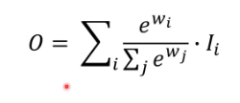
03 weight feature fusion
2. Softmax-Based Fusion
Softmax을 이용하여 weight값을 0~1사이로 만들어 Sum을 한다.
문제는 성능은 좋으나 GPU로 돌릴때 속도를 떨어뜨리는 요인이 된다.

Slide 13

03 weight feature fusion
3. Fast normalized fusion
단순히 피쳐맵에 weight을 곱해준다.
Exponential 연산을 하지않고 그냥 weight를 그냥 더한다.
이렇게 되면 $W_{i}$는 양수이여야 하기때문에 relu를 통과시킨다.
Softmax와 효능은 동일하지만 속도는 30% 상승했다.

Slide 14
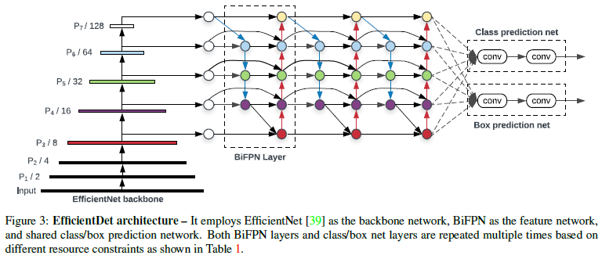
04 EfficientDet Architecture

Slide 15
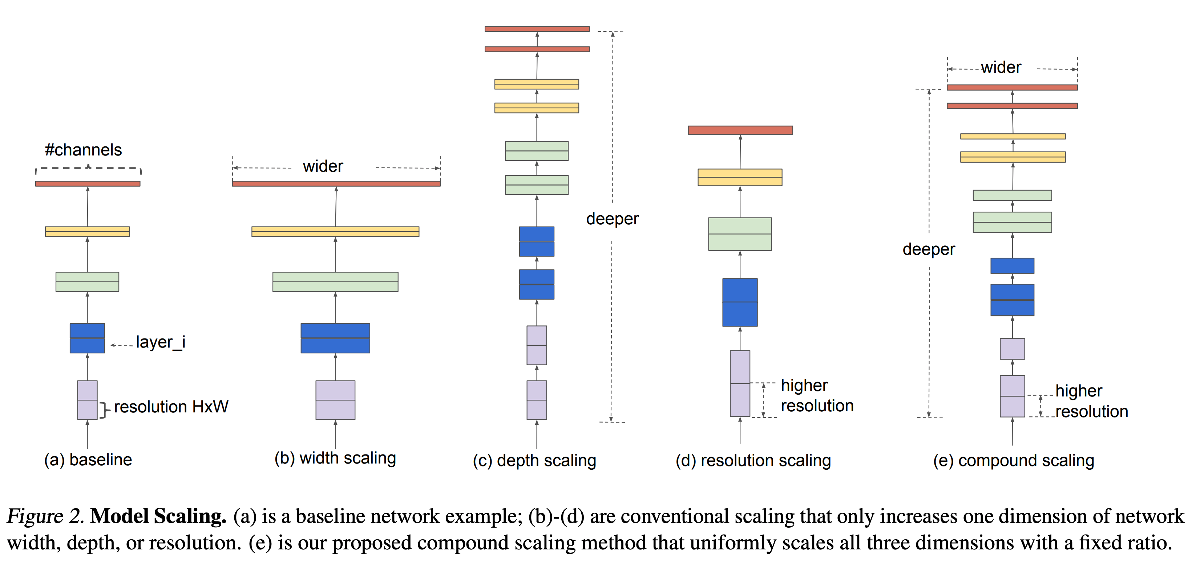
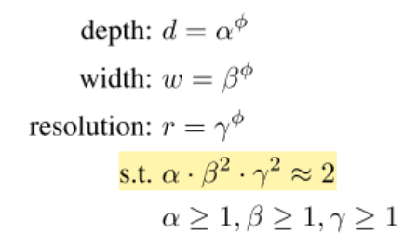
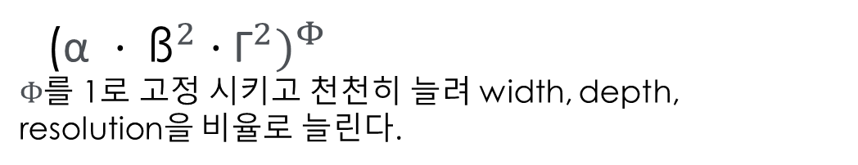
05 EfficientNet – Compound Scaling Method
Standard convolution layer에서
- 채널 2배 → 연산량 4배
- 이미지 해상도 2배 → 연산량 4배
- 레이어 수 2배 → 연산량 2배
(${\text{α} · {\text{ß}}^{2}·{\text{Γ}}^{2})}^{Φ}$
$Φ$를 1로 고정 시키고 천천히 늘려 width, depth, resolution을 비율로 늘린다.

Slide 16
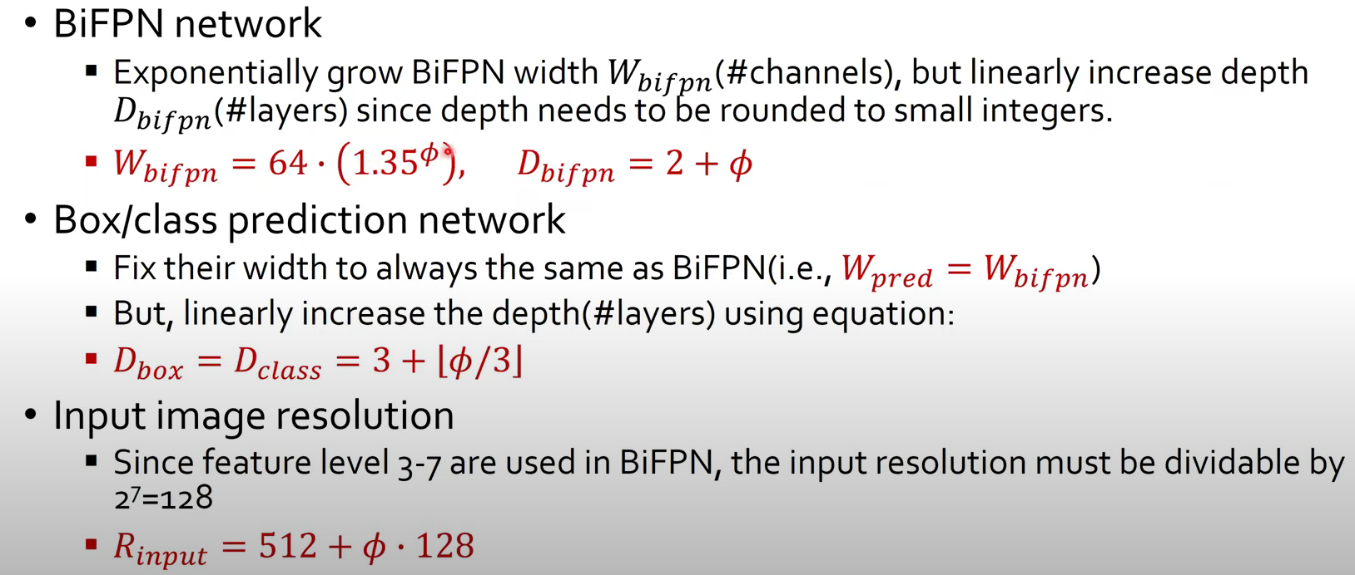
06 EfficientDet – heuristic Compound Scaling
Notes:
Object detection최적은 아니지만 heuristic으로 한다.

Slide 17
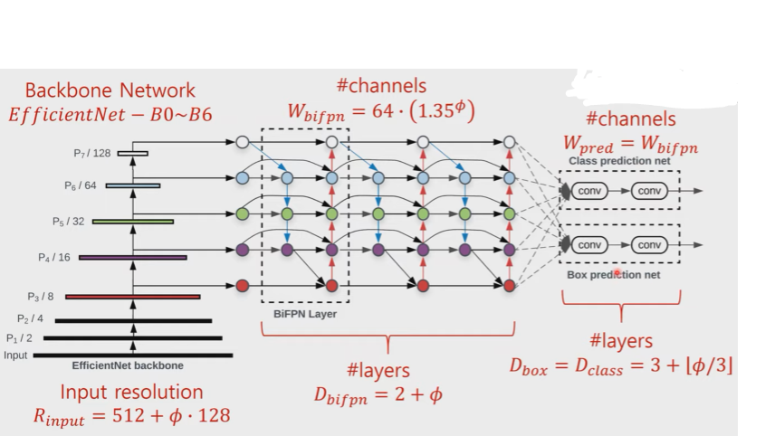
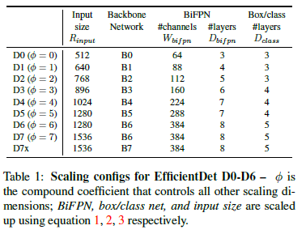
06 EfficientDet – heuristic Compound Scaling
Notes:
ㅇ

Slide 18
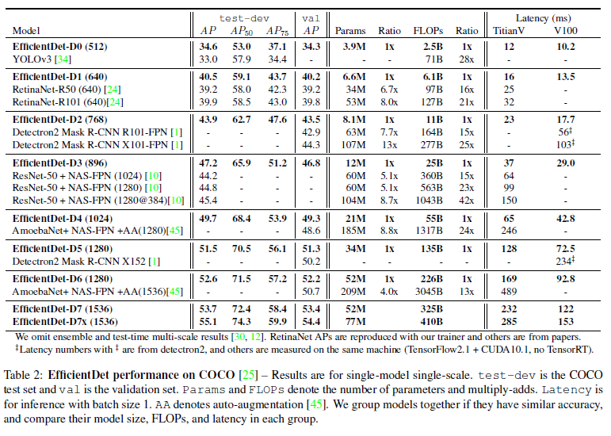
07 Experiment
Notes:
ㅇ

Slide 19
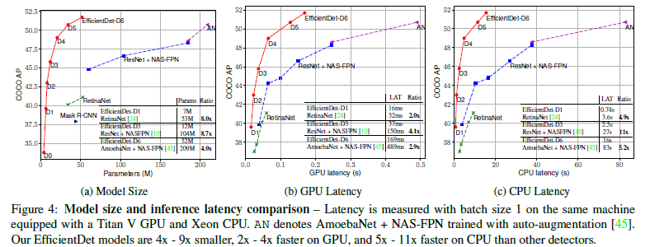
07 Experiment
Notes:
ㅇgpu cpu가 빠르다

Slide 20
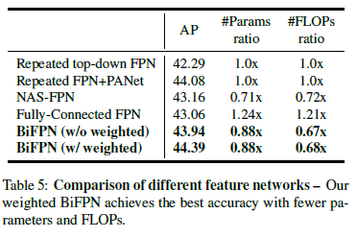
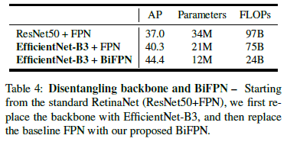
08 Ablation Study
1. Disentangling Backbone and BiFPN
2. BiFPN Cross-Scale Connections
Notes:
ㅇ

Slide 21
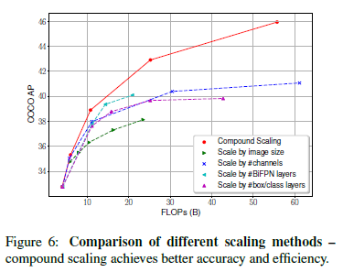
08 Ablation Study
4. Compound Scaling
Notes:
하나씩 한 친구등과compound scaling

Slide 22
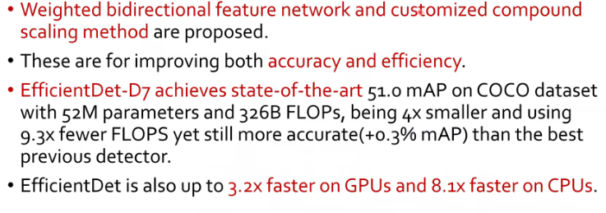
09 Conclusion
Notes:
ㅇ

Slide 23
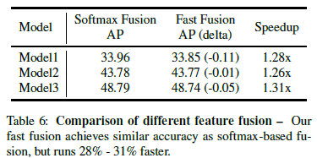
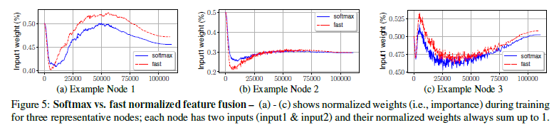
08 Ablation Study
3. Softmax vs Fast Normalized Fusion
Notes:
ㅇ

Slide 24
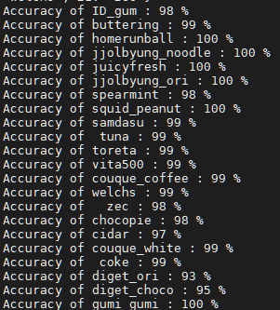
09 image classification
 | efficientNet
Nomalize | mean=[0.485, 0.456, 0.406], std=[0.229, 0.224, 0.225]
Optimize | optim.RMSprop(model.parameters(),lr=0.001,alpha=0.9,weight_decay=1e-4)
Loss | nn.CrossEntropyLoss()
Scheduler | lr_scheduler.ReduceLROnPlateau(optimizer_ft, factor=0.1, patience=5)
Notes:
ㅇ

Slide 25
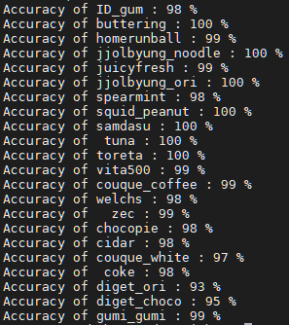
09 image classification
 | efficientNet
Nomalize | mean=[0.485, 0.456, 0.406], std=[0.229, 0.224, 0.225]
Optimize | optim.SGD(model.parameters(), lr = 0.001, weight_decay=1e-4)
Loss | nn.CrossEntropyLoss()
Scheduler | lmbda = lambda epoch: 0.98739 exp_lr_scheduler = optim.lr_scheduler.MultiplicativeLR(optimizer_ft, lr_lambda=lmbda)
Notes:
ㅇ

Slide 26
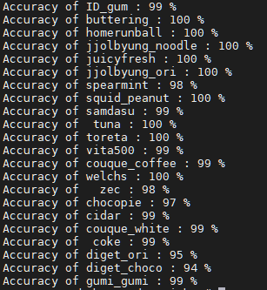
09 image classification
 | efficientNet
Nomalize | X
Optimize | optim.SGD(model.parameters(), lr = 0.001, weight_decay=1e-4)
Loss | nn.CrossEntropyLoss()
Scheduler | lmbda = lambda epoch: 0.98739 exp_lr_scheduler = optim.lr_scheduler.MultiplicativeLR(optimizer_ft, lr_lambda=lmbda)
Notes:
ㅇ

Slide 27
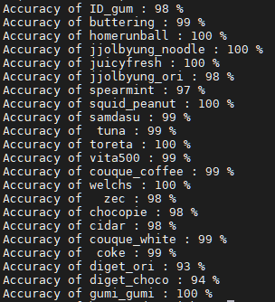
09 image classification
 | efficientNet
Nomalize | X
Optimize | optim.RMSprop(model.parameters(),lr=0.001,alpha=0.9,weight_decay=1e-4)
Loss | nn.CrossEntropyLoss()
Scheduler | lmbda = lambda epoch: 0.98739 exp_lr_scheduler = optim.lr_scheduler.MultiplicativeLR(optimizer_ft, lr_lambda=lmbda)
Notes:
ㅇ

Slide 28
09 image classification
'train': transforms.Compose([
transforms.Resize((224, 224)),
transforms.RandomVerticalFlip(p=p) ,
transforms.Resize((224, 224)),
transforms.RandomVerticalFlip(p=p) ,
transforms.ColorJitter(brightness=0.4, contrast=0.4, saturation=0.4),
transforms.ToTensor(),
transforms.Normalize(mean=[0.485, 0.456, 0.406], std=[0.229, 0.224, 0.225])
Notes:
ㅇ

Slide 29
감사합니다

